Slide 1
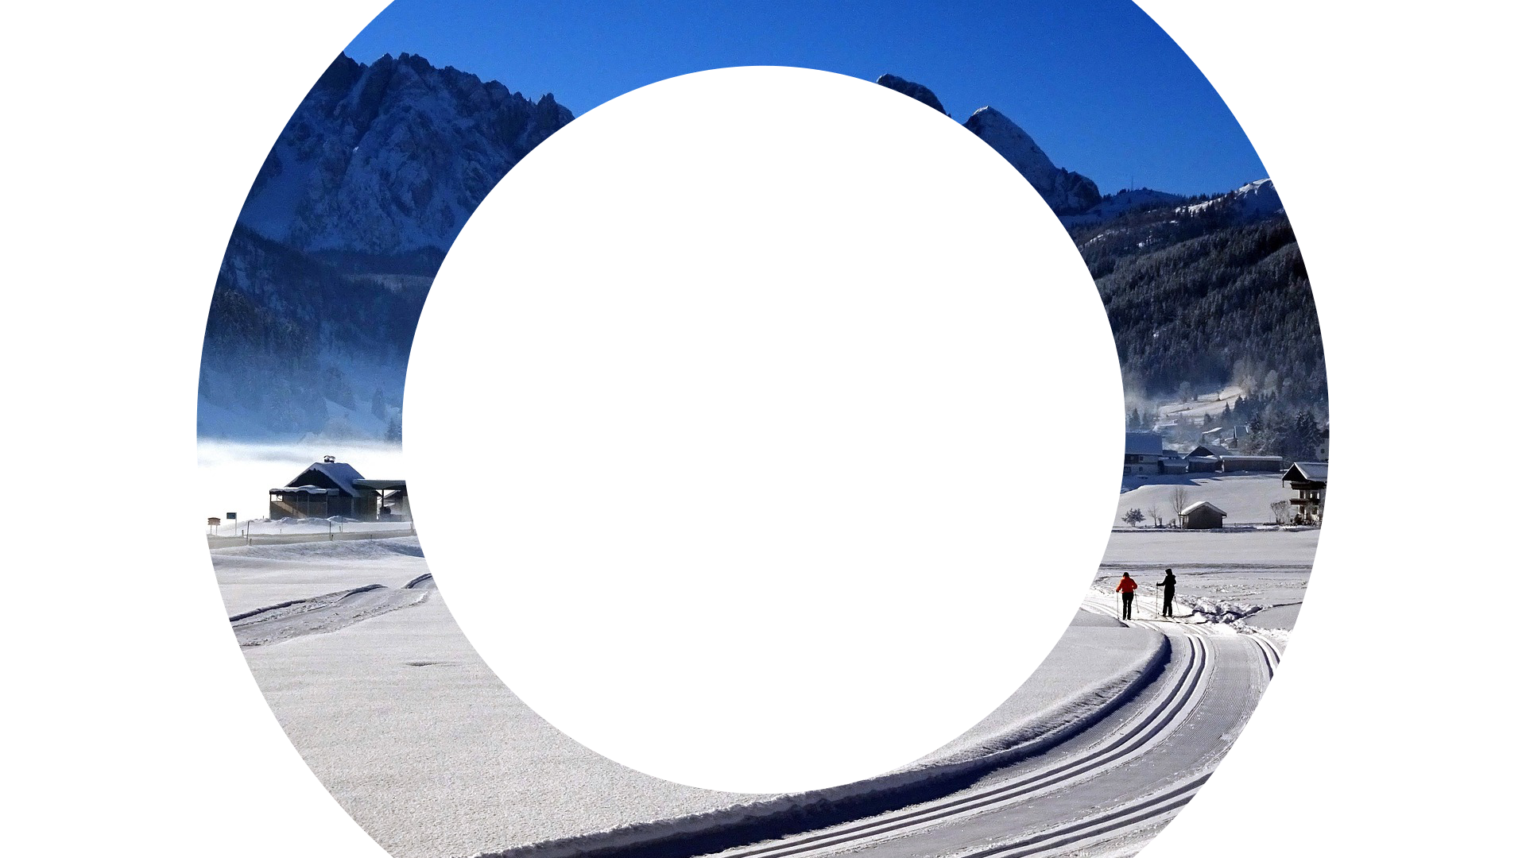
Svenska skidförbundet
Ungdomsenkät
2024

Slide 2
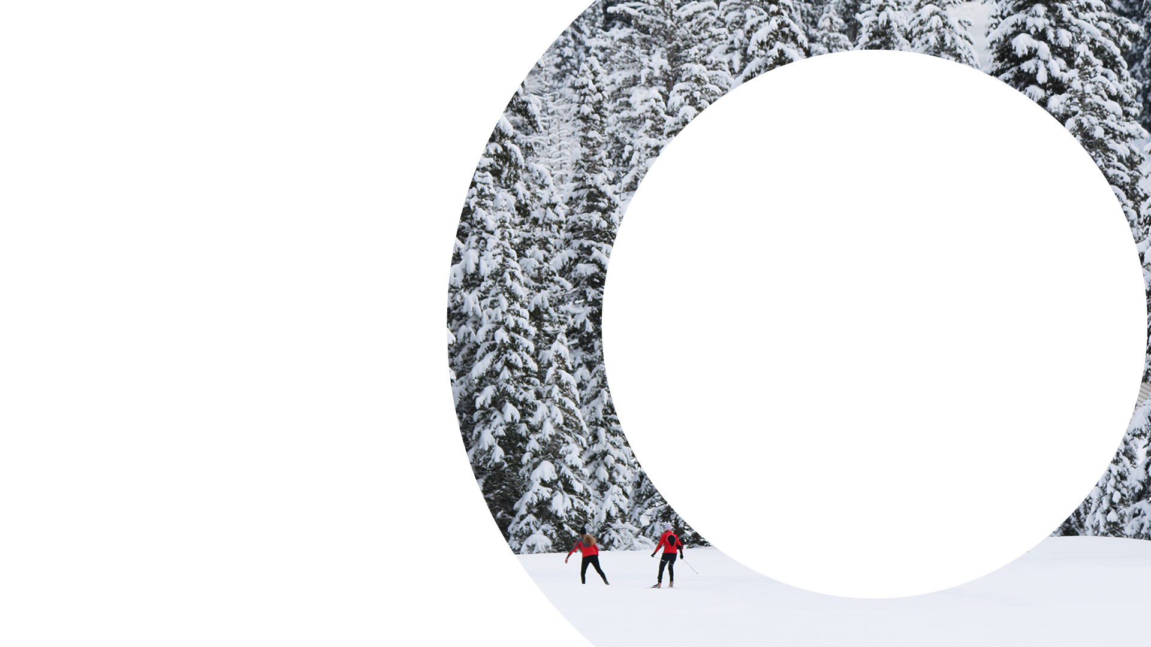
Innehåll
Sammanfattning 2
Om undersökningen 6
Om respondenterna 8
Resultat 10
Viktigast att utveckla 37
Bilaga 1. Tabeller
Bilaga 2. Öppna svar

Slide 3
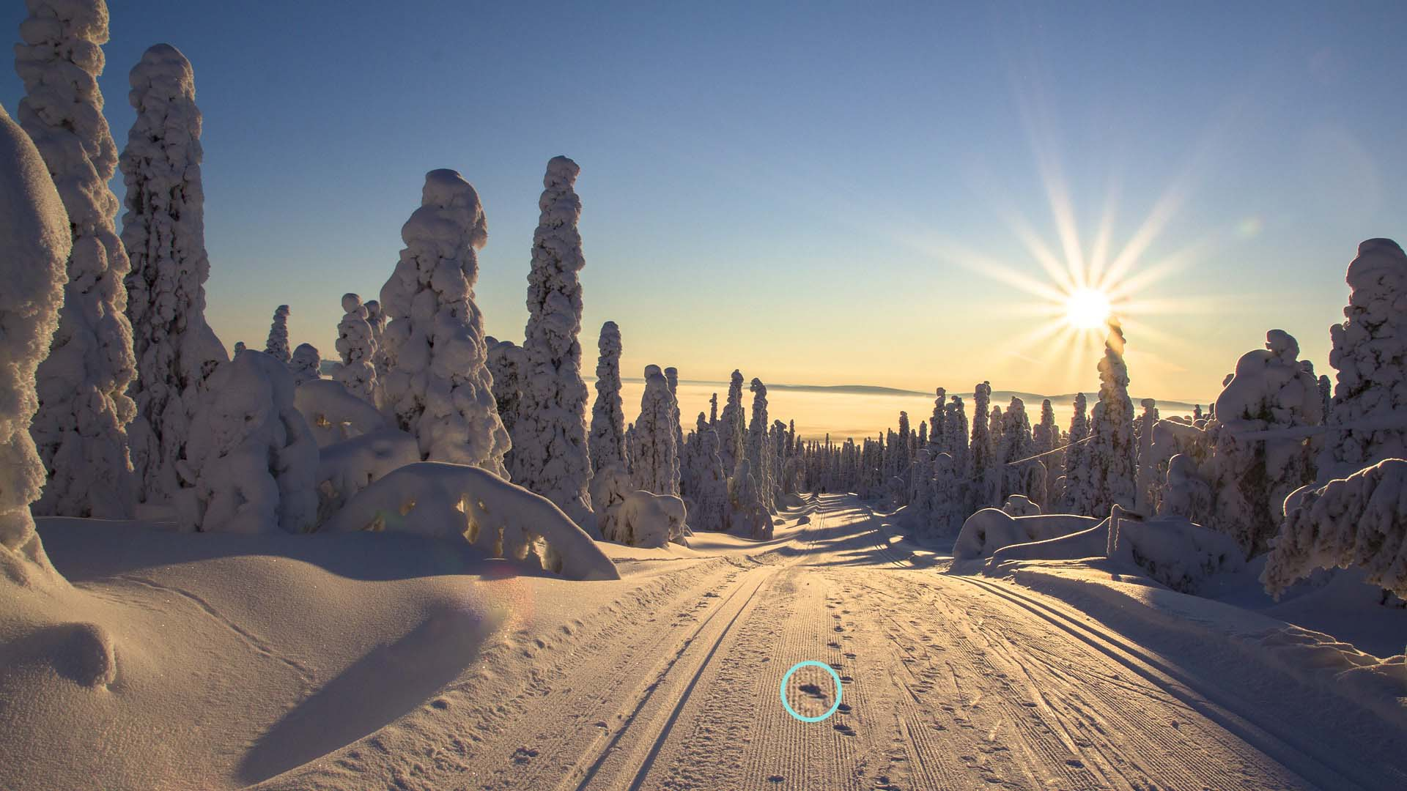
Sammanfattning

Slide 4
Sammanfattning
Undersökningen har fokuserat på vad deltagare (13-16 år) i Folksam cup och Ski Team Ungdomscup tycker om sin idrott samt lite bredare frågor om psykisk hälsa, motivation och träningsklimat. Undersökningen är en upprepning av motsvarande undersökning som genomförts 2023 och 2022.
Undersökningen genomfördes med hjälp av en webbenkät där ledarna på respektive cup distribuerade en webblänk till deltagarna. Totalt har 256 personer besvarat enkäten fördelat på 146 personer i Folksam cup och 109 i Ski Team Ungdomscup.
Svarsperioden varade mellan den 3-29 mars 2024.
Sprint är fortsatt den populäraste tävlingsformen men normal distans med individuell start visar över tid på ökad popularitet som favoritdisciplin.
Intresset för att åka mer masstart har ökat tydligt samtidigt som sprint minskar något jämfört med tidigare år. I princip samtliga vill precis som tidigare år behålla både klassisk och skejtteknik i framtiden.
På sommaren tränar ungdomarna i genomsnitt 2,1 gånger i veckan med sin skidförening med ett snitt på 5,1 träningstimmar. På vintern tränar de i genomsnitt 2,6 gånger i veckan med sin skidförening med ett snitt på 5,7 träningstimmar. Antal träningstillfällen ser ut att ha minskat något mellan 2023 och 2024 samtidigt som antalet träningstimmar ökat något på sommaren men minskat något vintertid i skidföreningen. Även antalet tillfällen och

Slide 5
Sammanfattning
Träningstimmar i andra idrotter ser ut att ha minskat något sedan 2023.
Samtidigt som träningen i föreningen minskar ökar antalet gånger som man tränar på egen hand.
Hur ofta skidåkaren ska träna, tävla och vilka tävlingar de ska delta i bestäms vanligtvis av ungdomarna själva eller tillsammans med föräldrarna. Tränarna har fortsatt en liten påverkan i dessa beslut.
Majoriteten anser fortsatt att typen av tävlingar på cuperna är tilltalande och att tävlingsupplägget är bra.
Ungdomarna som deltagit på cuperna uppger att de deltar i sin idrott framför allt för att det är kul, att de trivs och att de uppskattar fördelarna med sitt idrottande. Resultaten är i princip oförändrade jämfört med 2023.
Knappt var tionde uppger att de känner sig mer eller mindre pressade av andra och drygt var tionde svarar att andra skulle bli mer eller mindre missnöjda om personen inte åkte skidor. Drygt var femte säger själva att de skulle känna sig mer eller mindre misslyckade om de slutade.
Attityderna till den egna träningsgruppen är generellt fortsatt mycket positiva. Så gott som alla känner sig trygga, accepterade och omhändertagna av ledarna. I något lägre grad anser sig ungdomarna ha möjlighet att påverka verksamheten.
93 procent (96 %, 2023) uppger att de planerar att fortsätta med längdskidåkning nästa säsong. 12 procent (9 %, 2023) tror att de kommer att sluta med längdskidåkning någon gång de kommande tre säsongerna.

Slide 6
Sammanfattning
Ungdomarna som har deltagit i cuperna är i hög grad nöjda med arrangemanget. De som deltagit i Ski Team Ungdomscup ger likt tidigare år något högre betyg jämfört med dem som deltagit i Folksam cup. Det nya upplägget för Tekniksprinten på Folksam Cup uppskattades av 82 procent av deltagarna som vill att upplägget ska vara kvar i fortsättningen.
Upplägget för finalhelgen får ett något lägre medelbetyg 2024 jämfört med 2023. Framför allt är det deltagare i Folksam Cup där andelen som inte alls instämmer i att finalhelgen har ett bra upplägg som ökat från 2 till 8 procent.
Deltagare som tycker att cupen har stor betydelse för tränings- och tävlingsmotivationen uppger att det som motiverar dem mest är att prestera så bra som möjligt.
Samtidigt minskar betydelsen av att få vara en del av gemenskapen i distriktet hos deltagarna i Folksam Cup (resultatet baseras på få intervjuer och bör tolkas med försiktighet).

Slide 7
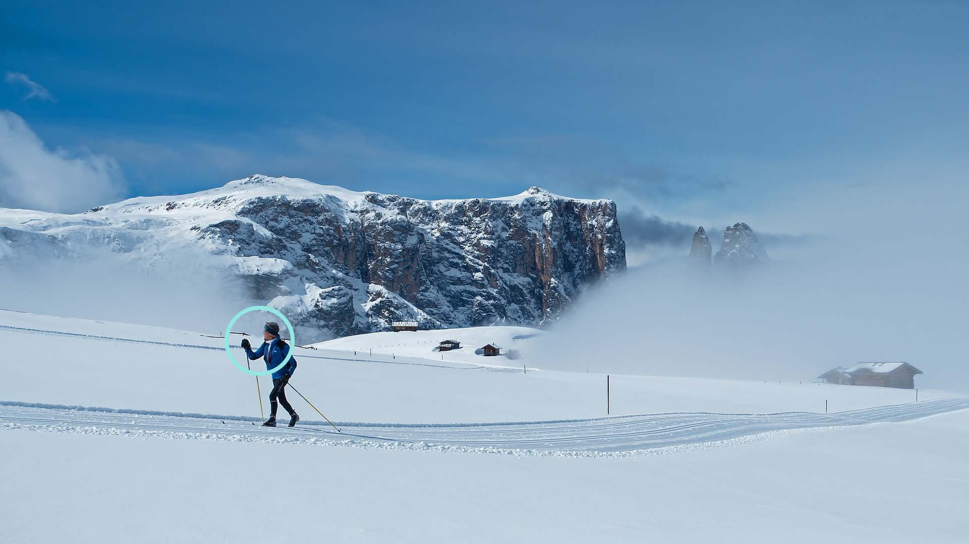
Om undersökningen

Slide 8
Om undersökningen
Bakgrund och syfte
Genomförande
Skidförbundet har under flera år skickat ut en enkät till landets 13-16 åringar i samband med s.k. nationella ungdomscuper. I årets mätning är det deltagarna i Folksam cup och Ski Team Ungdomscup som besvarat enkäten.
Syftet med undersökningen är bland annat att få en bild av vad ungdomar som är aktiva inom längdskidåkning tycker om sin idrott, ungdomscuperna samt lite bredare frågor om psykisk hälsa, motivation och träningsklimat.
Resultatet ligger till grund för utveckling och förbättringar inom undersökta områden. Undersökningen är en upprepning av motsvarande undersökningar som genomförts 2023 och 2022. Jämförelser med tidigare år görs där så är möjligt.
Målgruppen för undersökningen är ungdomar 13-16 år som deltagit i Folksam Cup eller Ski Team Ungdomscup 2024.
Undersökningen har genomförts med hjälp av en webbenkät som distribuerats av ledare inom förbundet i samband med respektive cups genomförande. Totalt har 256 personer besvarat enkäten fördelat på 146 personer i Folksam cup och 109 i Ski Team Ungdomscup.
Med 256 svar kan den statistiska felmarginalen beräknas till +- 5 procentenheter.
Mätperiod: 3 - 29 mars 2023.
Kontaktpersoner på Skidförbundet: Jenny Limby Projektledare på Origo Group: Peter Linsér peter.linser@origogroup.com

Slide 9
Om respondenterna
Bas 2024: Samtliga 256 respondenter
Bas 2023: Samtliga 204 respondenter
Bas 2022: Samtliga 157 respondenter

Slide 10
Om respondenterna
Bas 2024: Samtliga 256 respondenter
Bas 2023: Samtliga 204 respondenter
Bas 2022: Samtliga 157 respondenter

Slide 11
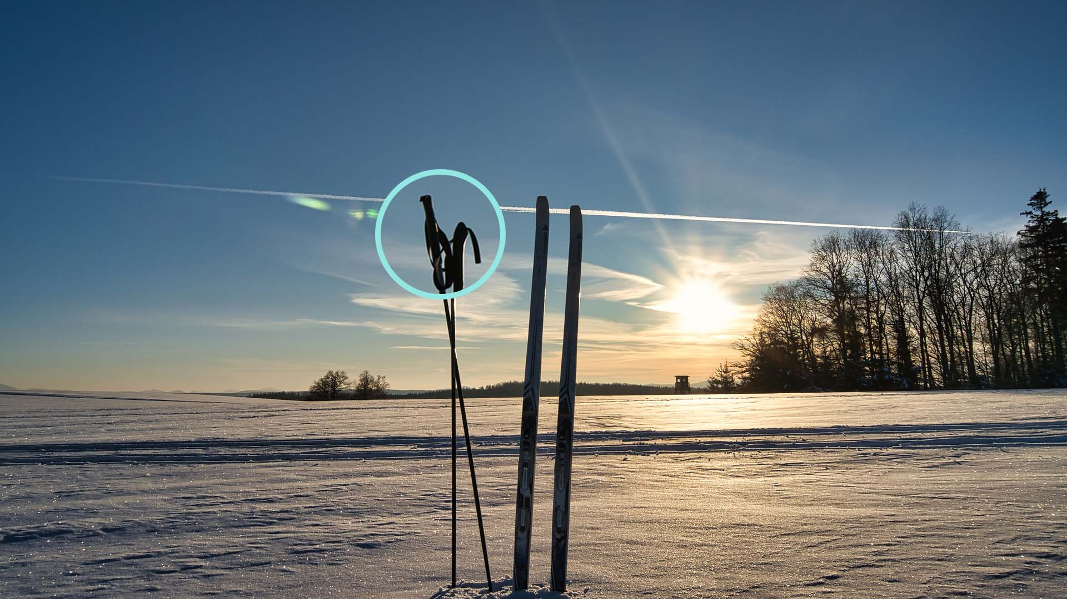
Resultat

Slide 12
Vilken är din favorittävlingsdisciplin?
Bas 2024: Samtliga 256 respondenter
Bas 2023: Samtliga 204 respondenter
Bas 2022: Samtliga 157 respondenter

Slide 13
Finns det någon av de nuvarande tävlingsformerna som du skulle vilja åka mer av?
Bas 2024: Samtliga 256 respondenter
Bas 2023: Samtliga 204 respondenter
Bas 2022: Samtliga 157 respondenter

Slide 14
Finns det någon av de nuvarande tävlingsformerna som du inte gillar? Flera svar möjliga
Bas 2024: Samtliga 256 respondenter
Bas 2023: Samtliga 204 respondenter
Bas 2022: Samtliga 157 respondenter

Slide 15
Tycker du det är viktigt att behålla både klassisk och skejt-teknik i framtiden?
Bas 2024: Samtliga 256 respondenter
Bas 2023: Samtliga 204 respondenter
Bas 2022: Samtliga 157 respondenter

Slide 16
Hur många timmar tränar du längdskidor i genomsnitt per vecka?
Bas 2024: Samtliga 256 respondenter
Bas 2023: Samtliga 204 respondenter
Bas 2022: Samtliga 157 respondenter

Slide 17
Hur många gånger i veckan tränar du med din skidförening?
Bas 2024: Samtliga 256 respondenter
Bas 2023: Samtliga 204 respondenter

Slide 18
Hur många timmar tränar du andra idrotter i genomsnitt per vecka?
Bas 2024: Samtliga 256 respondenter
Bas 2023: Samtliga 204 respondenter
Bas 2022: Samtliga 157 respondenter

Slide 19
Hur många gånger i veckan tränar du i föreningsverksamhet, i en annan idrott än längdskidor?
Bas 2024: Samtliga 256 respondenter
Bas 2023: Samtliga 204 respondenter

Slide 20
Hur många gånger i veckan tränar du på egen hand? Tänk en "normalvecka" och räkna med all träning oavsett idrott
Bas 2024: Samtliga 256 respondenter
Bas 2023: Samtliga 204 respondenter

Slide 21
Hur ofta jag tränar bestämmer:
Bas 2024: Samtliga 256 respondenter
Bas 2023: Samtliga 204 respondenter

Slide 22
Hur ofta jag tävlar och vilka tävlingar jag deltar i bestämmer:
Bas 2024: Samtliga 256 respondenter
Bas 2023: Samtliga 204 respondenter

Slide 23
Jag tycker att...
Medel
2024
Medel
2023
Medel
2022
Ingen åsikt
4.2
4.2
4.1
4.0
4.2
4.3
4.0
4.0
4.2
4.2
4.0
3.7
2%
5%
1%
1%
Bas 2024: Samtliga 256 respondenter
Bas 2023: Samtliga 204 respondenter
Bas 2022: Samtliga 157 respondenter

Slide 24
Jag deltar i min idrott...
Medel
2024
Medel
2023
Medel
2022
Ingen
åsikt
4.8
4.8
4.7
4.3
4.1
4.9
4.8
4.7
4.3
4.1
4.7
4.7
4.6
4.3
4.1
1%
1%
2%
1%
4%
Bas 2024: Samtliga 256 respondenter
Bas 2023: Samtliga 204 respondenter
Bas 2022: Samtliga 157 respondenter

Slide 25
Jag deltar i min idrott...
Ingen åsikt
Andel Instämmer ej (1-2) 2023
1%
2%
2%
9%
2%
92%
86%
86%
74%
79%
Bas 2024: Samtliga 256 respondenter
Bas 2023: Samtliga 204 respondenter

Slide 26
I min träningsgrupp
Medel
2024
Medel
2023
Medel
2022
Ingen åsikt
4.8
4.8
4.9
4.8
4.8
4.8
4.8
4.9
4.8
4.8
4.9
4.8
4.8
4.9
4.9
4.8
-
4.8
4.8
4.8
4.9
4%
2%
0%
3%
1%
0%
0%
Bas 2024: Samtliga 256 respondenter
Bas 2023: Samtliga 204 respondenter
Bas 2022: Samtliga 157 respondenter

Slide 27
I min träningsgrupp
Medel
2024
Medel
2023
Medel
2022
Ingen
åsikt
4.7
4.6
4.5
4.6
3.9
4.8
4.8
4.6
4.7
4.0
4.8
4.8
4.7
4.6
-
2%
1%
0%
2%
3%
Bas 2024: Samtliga 256 respondenter
Bas 2023: Samtliga 204 respondenter
Bas 2022: Samtliga 157 respondenter

Slide 28
Hur väl instämmer du i följande?
Medel
2024
Medel
2023
Medel
2022
Ingen
åsikt
4.7
1.7
4.8
1.7
4.8
1.6
2%
8%
Observera att grön andel är negativt. Ett lägre medelvärde indikerar bättre resultat.
Bas 2024: Samtliga 256 respondenter
Bas 2023: Samtliga 204 respondenter
Bas 2022: Samtliga 157 respondenter

Slide 29
Resultat
Jämförelse mellan dem som upplever/inte upplever att de kan påverka verksamheten

Slide 30
De som kan påverka verksamheten deltar i högre utsträckning för att det är kul och för att de trivs med att åka skidor

Slide 31
De som kan påverka verksamheten upplever i högre utsträckning att alla skidåkare uppskattas för dem de är

Slide 32
De som kan påverka verksamheten uppger i högre utsträckning att de planerar att fortsätta med skidåkningen

Slide 33
Resultat
Cuper

Slide 34
Vilken av följande cuper har du deltagit i?
Bas 2024: Samtliga 256 respondenter
Bas 2023: Samtliga 204 respondenter
Bas 2022: Samtliga 157 respondenter

Slide 35
Hur väl instämmer du i följande?
Deltagit i Folksam Cup
Deltagit i Ski Team Ungdomscup
Ingen
åsikt
Ingen
åsikt
1%
1%
1%
5%
1%
2%
0%
0%
0%
5%
3%
Frågan ställdes endast till de som deltagit i
Folksam Cup
Bas 2024: 147 respondenter som deltagit i Folksam Cup
Bas 2024: 109 respondenter som deltagit i Ski Team Ungdomscup

Slide 36
Hur väl instämmer du i följande?
Deltagit i Folksam Cup
Deltagit i Ski Team Ungdomscup
Observera att diagrammen redovisar medelvärden.
Bas 2024: 147 respondenter som deltagit i Folksam Cup
Bas 2023: 93 respondenter som deltagit i Folksam Cup
Bas 2022: 95 respondenter som deltagit i Folksam Cup
Bas 2024: 109 respondenter som deltagit i Ski Team Ungdomscup
Bas 2023: 111 respondenter som deltagit i Ski Team Ungdomscup
Bas 2022: 62 respondenter som deltagit i Volkswagen Ungdomscup

Slide 37
Vilket av följande alternativ är det som motiverar dig mest?
Deltagit i Folksam Cup
Deltagit i Ski Team Ungdomscup
Bas 2024: 77 respondenter som anser att Folksam Cup har stor betydelse för tränings och tävlingsmotivationen
Bas 2023: 46 respondenter
Bas 2022: 60 respondenter
Bas 2024: 81 respondenter som anser att Ski Team Ungdomscup har stor betydelse för tränings och tävlingsmotivationen
Bas 2023: 67 respondenter som anser att Ski Team Ungdomscup har stor betydelse för tränings och tävlingsmotivationen
Bas 2022: 41 respondenter som deltagit i Volkswagen Ungdomscup

Slide 38
Resultat
Öppna svar

Slide 39
Vad tycker du är det viktigaste att utveckla/förbättra?
Folksam cup
Förbättring av Invigningen och Avslutningen: Några nämner önskemål om att göra invigningen mer pampig, underhållande och inkluderande. Förslag inkluderar att anlita artister, arrangera shower och dela ut "goodie bags" för att göra evenemanget mer minnesvärt och välkomnande.
Anpassning av Tävlingsformat Flera åsikter rör anpassning av tävlingsformatet, som att ändra ordningen på distans och sprint, ta bort tekniska inslag i vissa tävlingar och införa längre distanser.
Logistiska Förbättringar: Kommentarer pekar på behovet av att förbättra schemaläggning och matservering i syfte att minska stress och trängsel.
Kvällsaktiviteter: Flera önskar mer fritid och tycker att kvällsaktiviteterna bör slopas eller i vart fall kortas ned.
OBS! Det är en stor variation i kommentarerna. Nedan återges kommentarer som nämns av flera.
Att kommentarerna återkommer innebär inte att en hög andel delar synpunkten.

Slide 40
Vad tycker du är det viktigaste att utveckla/förbättra?
Ski Team Ungdomscup
Boende och mat: Några ger uttryck för att det var svårt att sova med för många personer i varje rum. Det behöver också finnas fler duschar och längre öppettider. Det blev köer och en del blev sena till maten.
Det bör även finnas fler matalternativ och fler mellanmål. Några upplevde inte att man kunde äta sig mätt.
Invigning: Kortare invigning.
Social och Kulturell Inkludering: Några kommentarer belyser vikten av att främja gemenskap och social interaktion mellan deltagare från olika distrikt, med förslag på att uppmuntra till att skapa nya vänskaper över distriktsgränserna.
Tävlingsförbättringar och rättvisa: Från vissa som verkar komma från mindre distrikt nämns kommentarer om att anpassa poängsystemet så att även mindre distrikt kan vinna.
OBS! Det är en stor variation i kommentarerna. Nedan återges kommentarer som nämns av flera.
Att kommentarerna återkommer innebär inte att en hög andel delar synpunkten

